Slide 1

Администрация Тутаевского муниципального района
ПРОЕКТ
прогнозного плана (программы) приватизации имущества, находящегося в собственности Тутаевского муниципального района на 2019 год
Тутаев 2018

Slide 2
Структура прогнозного плана приватизации
В план приватизации включено 23 объекта недвижимости.
В том числе:
- 14 зданий и помещений, - 10 земельных участков под объектами.
В 2019 планируется получить доход от приватизации имущества -
В том числе:
- 14 зданий и помещений, - 10 земельных участков под объектами.

Slide 3
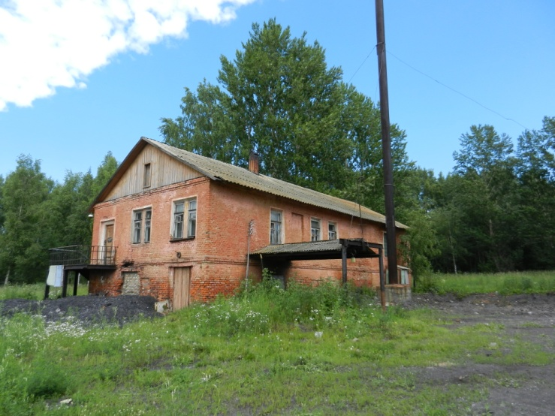
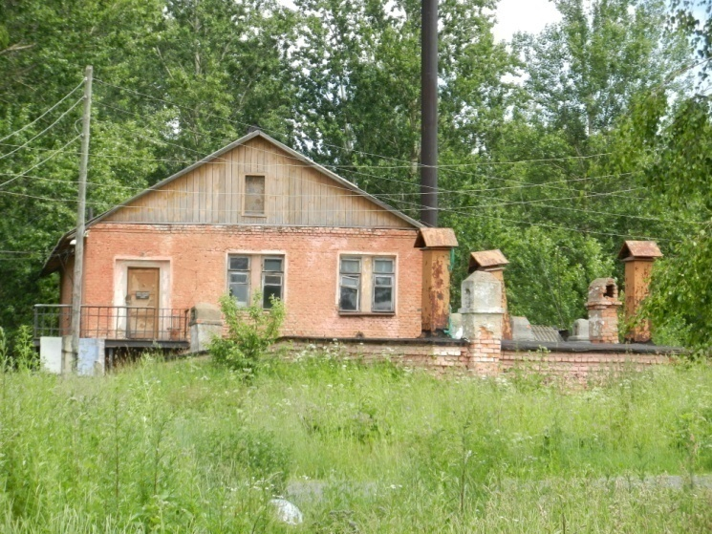
Объект 1.
Здание бывшей бани со встроенной прачечной и котельной
Адрес | Тутаевский р-н, Чебаковский с/о, д. Судилово, д. 6г
Площадь объекта (кв. м) Кадастровый номер | 280,0 76:15:021601:287
Площадь земельного участка (кв. м) Кадастровый номер | 496 76:15:021601:301
Назначение | не используется

Slide 4
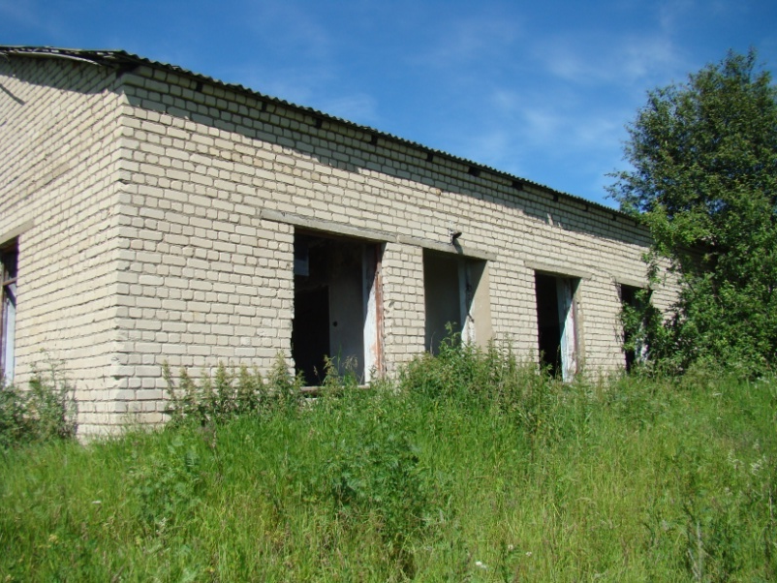
Объект 2.
Нежилые помещения III
№№ 24-39
Адрес | Тутаевский р-н, Николо-Эдомский с/о, д. Осташево, д. 1
Площадь объекта (кв. м) Кадастровый номер | 224,3 76:15:020908:118
Назначение | не используются

Slide 5
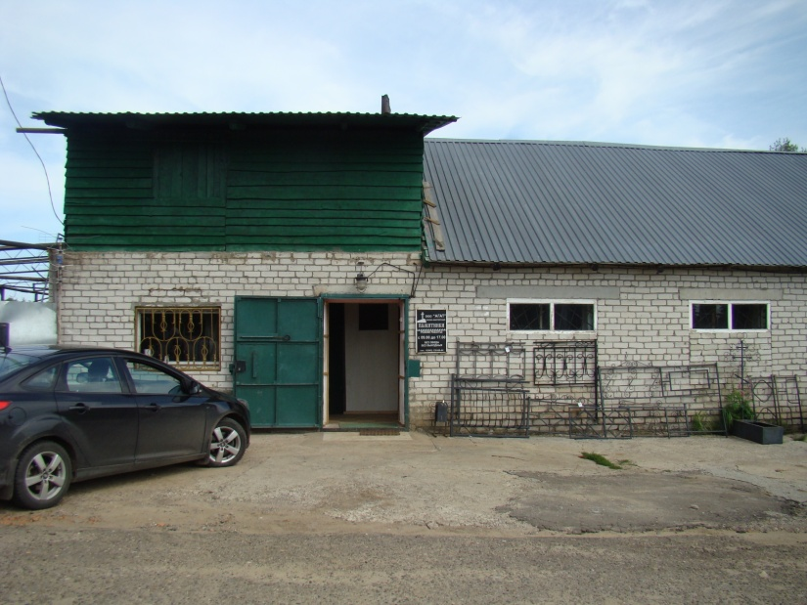
Объект 3.
Нежилое помещение I (помещения № 1,2,3,4,8)
Адрес | Тутаевский р-н, 9 км автодороги Тутаев-Шопша
Площадь объекта (кв. м) Кадастровый номер | 79,5 76:15:010101:613
Назначение | аренда (заключен договор аренды с ООО «Агат» сроком до 28.05.2021 года)

Slide 6
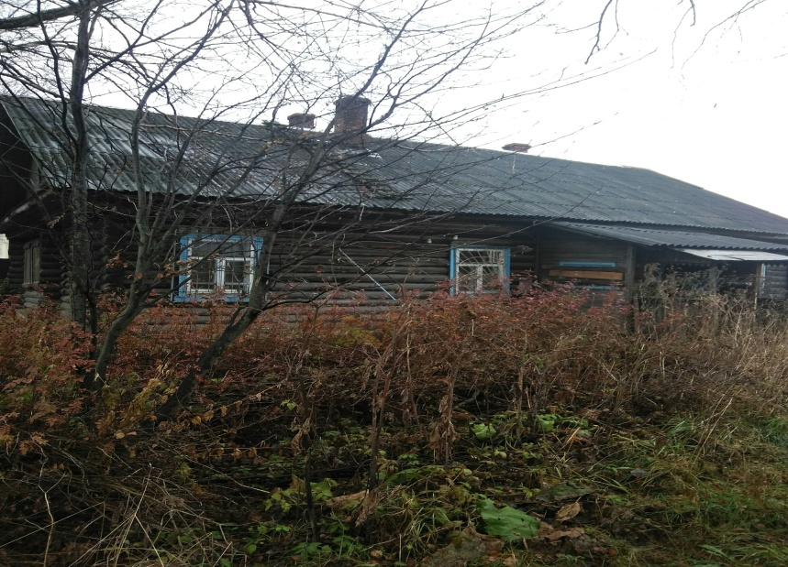
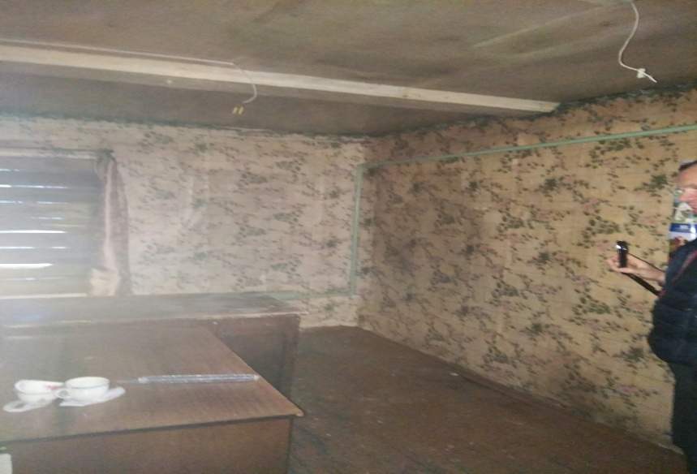
Объект 4.
Городская ветеринарная лечебница
Адрес | г. Тутаев, ул. Юности, д. 3
Площадь объекта (кв. м) Кадастровый номер | 74,5 76:17:010101:5626
Площадь земельного участка (кв. м) Кадастровый номер | 911 76:21:010146:27
Назначение | не используется

Slide 7
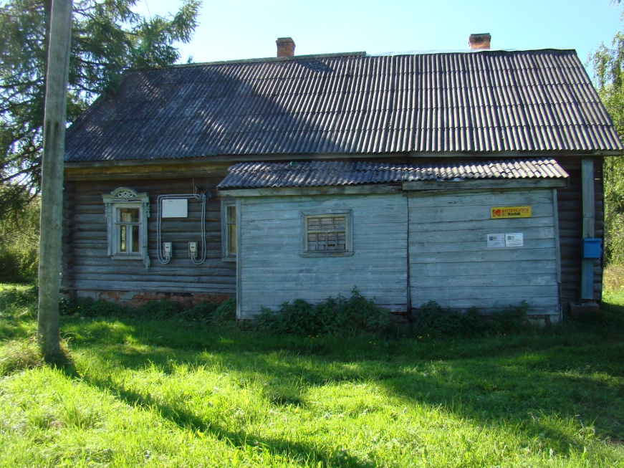
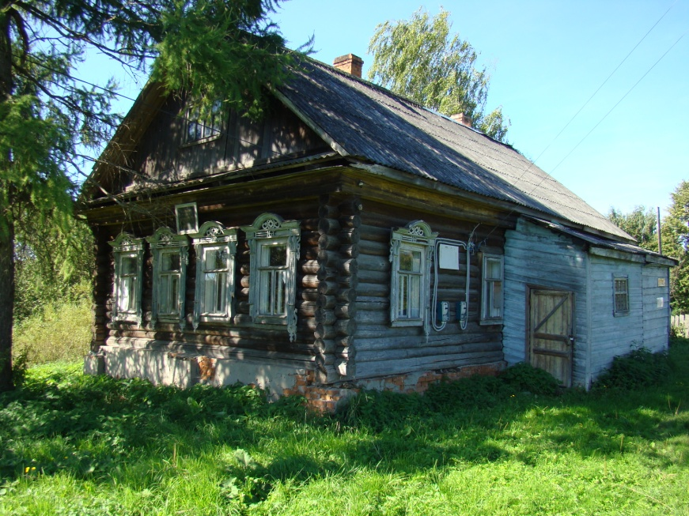
Объект 5. Нежилое здание
Адрес | Тутаевский р-н, Родионовский с/о, д. Машаково, ул. Цветочная, д. 14
Площадь объекта (кв. м) Кадастровый номер | 57,9 76:15:013401:272
Площадь земельного участка (кв. м) Кадастровый номер | 253 76:15:013401:274
Назначение | не используется

Slide 8
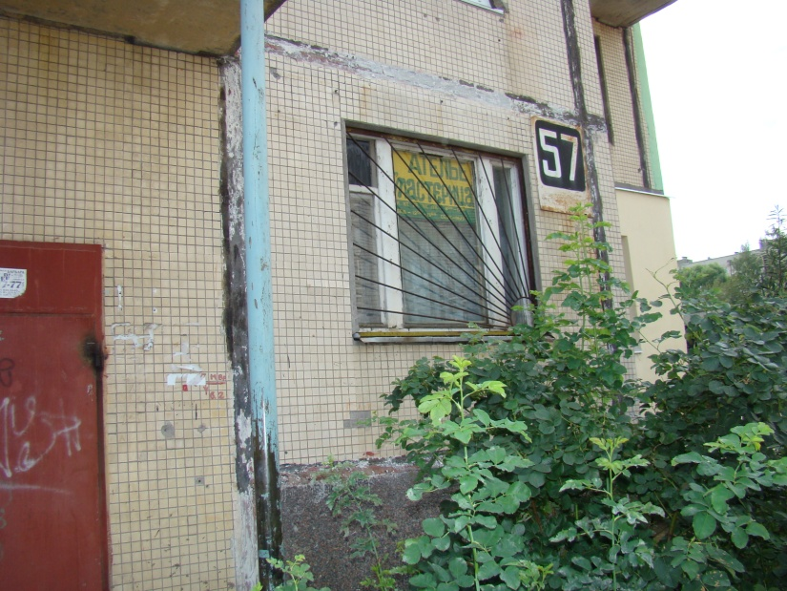
Объект 6.
Нежилое помещение I
Адрес | г. Тутаев, ул. Моторостроителей, д. 57
Площадь объекта (кв. м) Кадастровый номер | 19,3 76:21:010302:160
Назначение | не используется

Slide 9
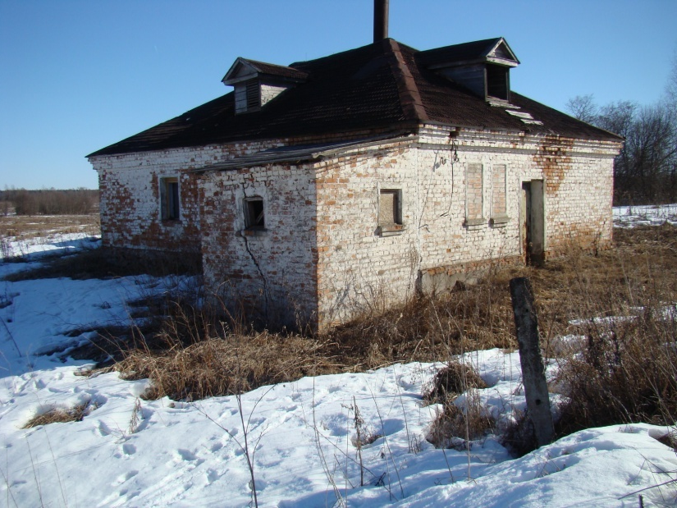
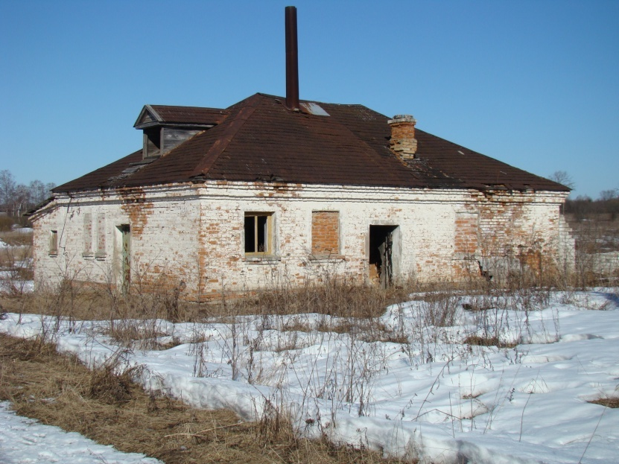
Объект 7.
Здание бывшей бани
Адрес | Тутаевский р-н, Помогаловский с/о, п. Урдома, ул. Центральная, д. 18
Площадь объекта (кв. м) Кадастровый номер | 65,3 76:15:013501:92
Площадь земельного участка (кв. м) Кадастровый номер | 323 76:15:013502:82
Назначение | не используется

Slide 10
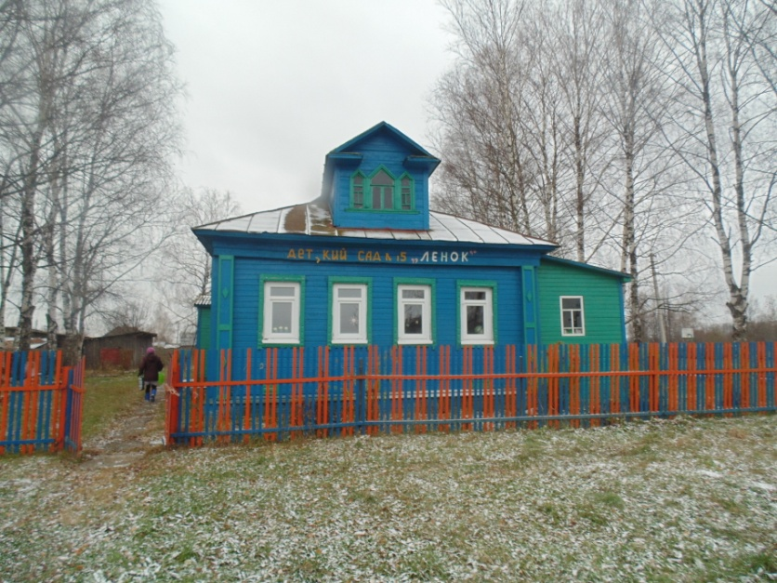
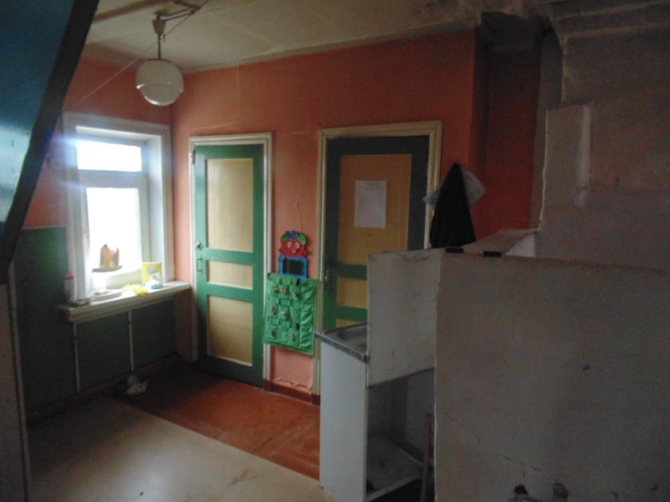
Объект 8.
Здание бывшего детского сада
Адрес | Тутаевский р-н, Помогаловский с/о, п. Урдома, ул. Центральная, д. 19
Площадь объекта (кв. м) Кадастровый номер | 101,2 76:15:013501:103
Площадь земельного участка (кв. м) Кадастровый номер | 1 681 76:15:013501:19
Назначение | не используется

Slide 11
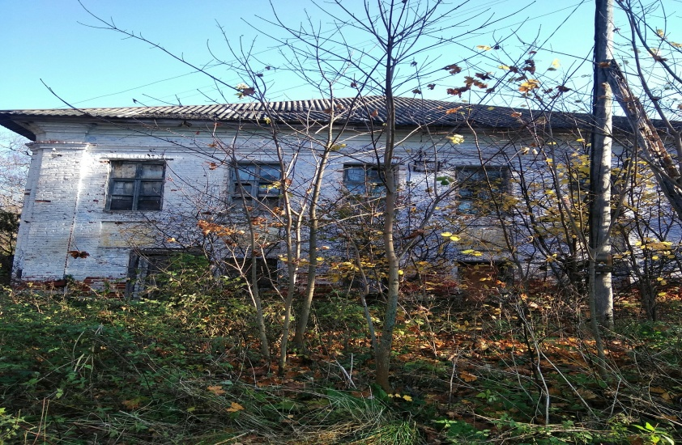
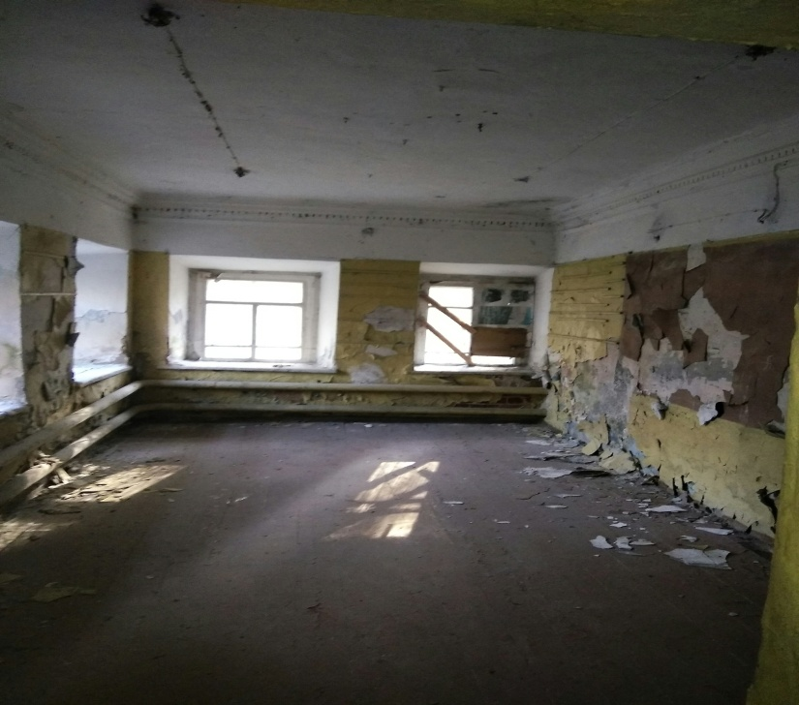
Объект 9. Здание бывшей школы
Адрес | Тутаевский р-н, д. Емишево, ул. Парковая, д. 1
Площадь объекта (кв. м) Кадастровый номер | 406,3 76:15:020209:261 В настоящее время ведутся кадастровые работы по формированию земельного участка
Назначение | не используется

Slide 12
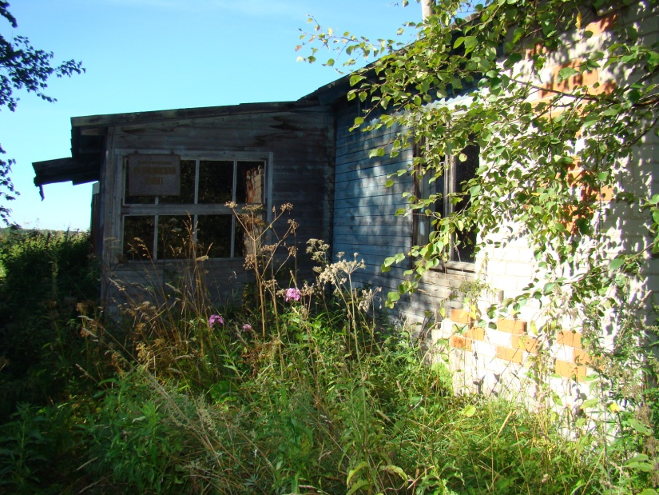
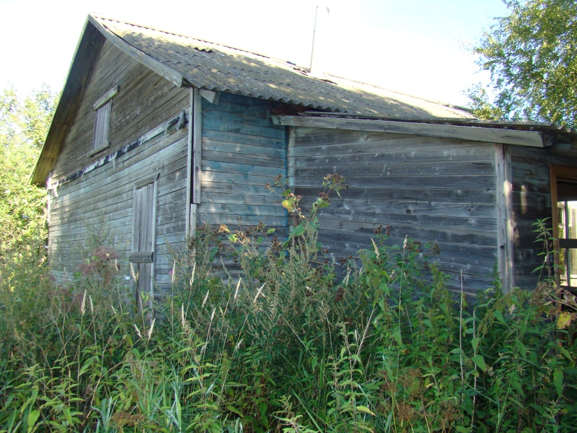
Объект 10. Нежилое здание
Адрес | Тутаевский р-н, Родионовский с/о, д. Дмитриевское, д. 18
Площадь объекта (кв. м) Кадастровый номер | 52,0 76:15:012006:68
Площадь земельного участка (кв. м) Кадастровый номер | 1 320 76:15:012006:71
Назначение | не используется

Slide 13
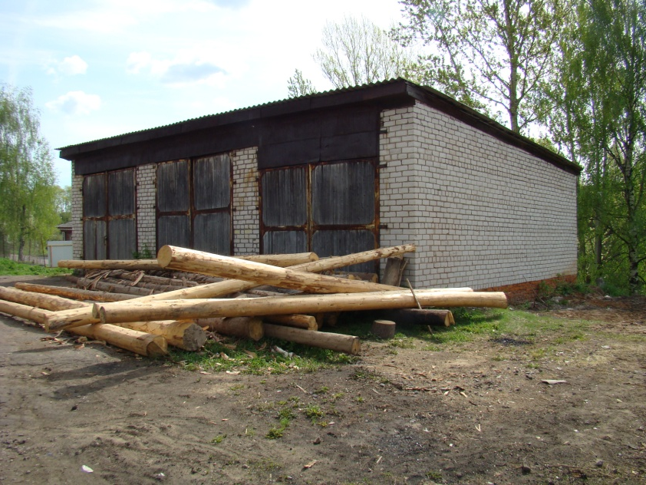
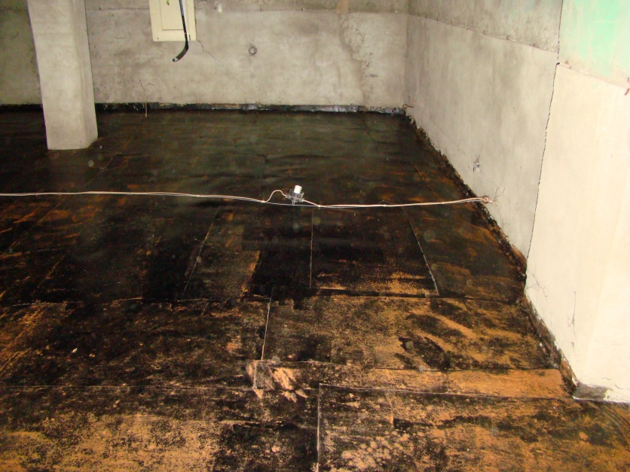
Объект 11. Здание гаража
Адрес | г. Тутаев, ул. Ушакова, д. 54а
Площадь объекта (кв. м) Кадастровый номер | 98,5 76:21:010101:4387
Площадь земельного участка (кв. м) Кадастровый номер | 366 76:21:020225:70
Назначение | не используется

Slide 14
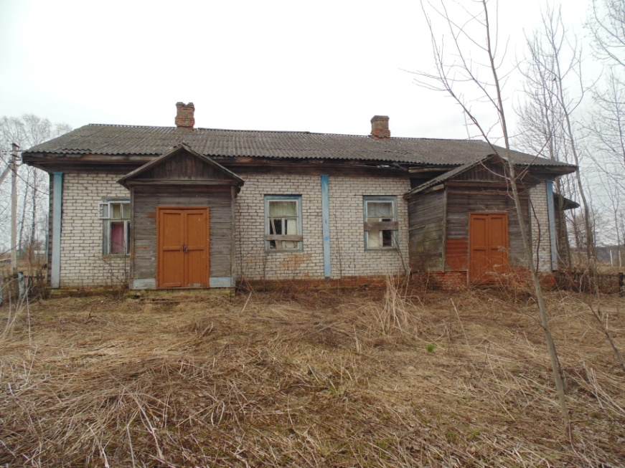
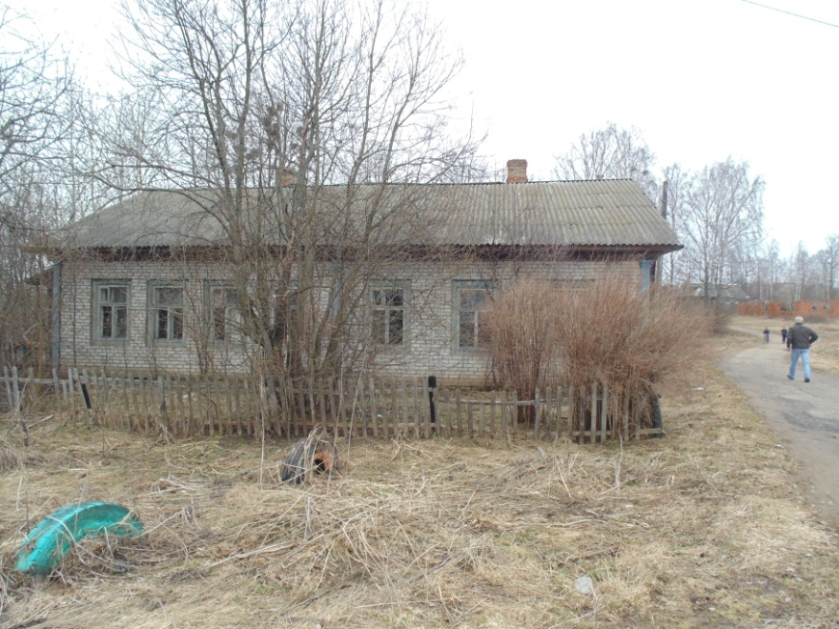
Объект 12. Нежилое здание
Адрес | Тутаевский р-н, Помогаловский с/о, с. Савинское, ул. Зеленая, д. 10
Площадь объекта (кв. м) Кадастровый номер | 152,8 76:15:012801:387
Площадь земельного участка (кв. м) Кадастровый номер | 1 574 76:15:012801:389
Назначение | не используется

Slide 15
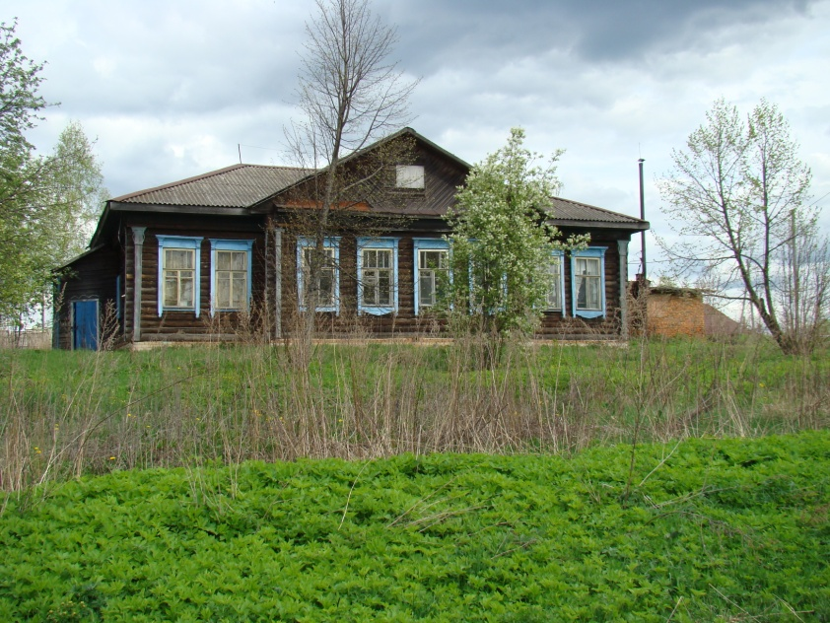
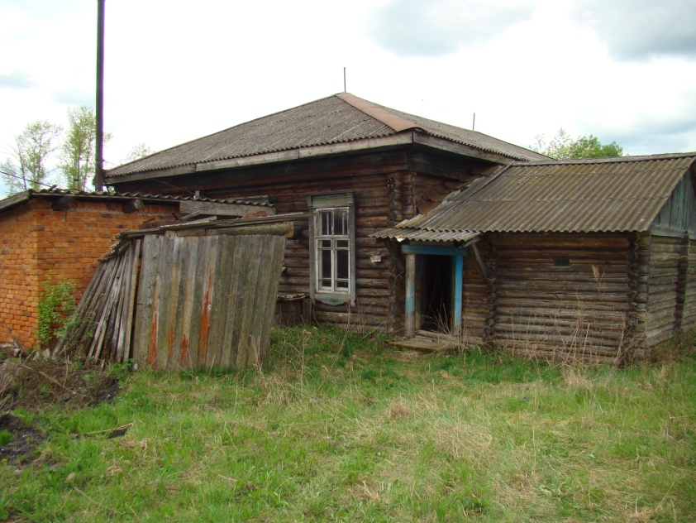
Объект 13.
Здание бывшего детского сада
Адрес | Тутаевский р-н, Метенинский с/о, д. Першино, ул. Молодежная, д.1
Площадь объекта (кв. м) Кадастровый номер | 170,4 76:15:012501:202
Площадь земельного участка (кв. м) Кадастровый номер | 1 441 76:15:012501:6
Назначение | не используется

Slide 16
СПАСИБО ЗА ВНИМАНИЕ!!!

